Slide 1
KİŞİSEL HİJYEN VE
OKUL HİJYENİ

Slide 2
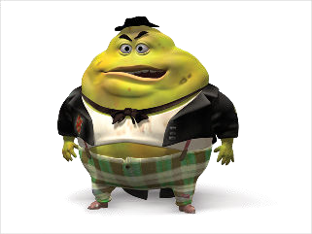
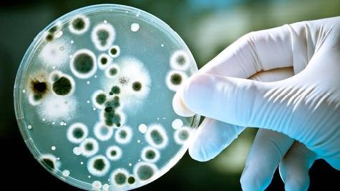
MİKROP NEDİR?
Hastalığa sebep olan, gözle görülmesi mümkün olmayan küçük canlılardır.
İnsanda hastalık yapan mikroplar arasında bakteriler, virüsler, mantarlar ve parazitler sayılabilir.

Slide 3
Mikroplardan korunmak için şunları yapmalıyız:
*Hijyen kurallarına uymalıyız.
*Düzenli olarak el ve ayak temizliğine dikkat etmeliyiz.
*Kişisel ve çevresel temizliğe dikkat etmeliyiz.
*Ortak kullanım alanlarını sürekli temiz tutmalıyız.
*Çevremizi temiz tutmalıyız.
*Günlük, haftalık ve aylık temizlik günleri belirlemeliyiz.

Slide 4
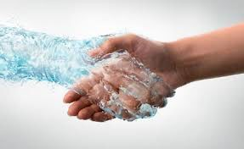
MİKROPLARDAN KORUNMANIN İLK
YOLU HİJYENDİR.
HİJYEN: Sağlıklı bir yaşam için yapılan faaliyetlerin ve alınan önlemlerin tümüne verilen isimdir.

Slide 5
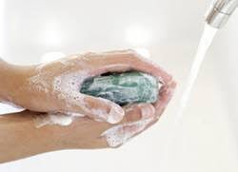
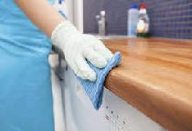
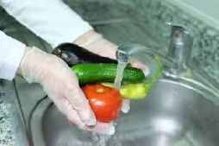
HİJYENİK OLMAK İÇİN NE YAPMALIYIZ ?
Günde en az iki defa dişlerimizi fırçalamalıyız.
Her gün saçlarımızı taramalı ve sık sık uygun şampuanla yıkamalıyız.
En az haftada bir defa banyo yapmalı, çamaşırlarımızı sık sık değiştirmeliyiz.
Haftada bir defa el ve ayak tırnaklarını kesmeliyiz.
Çiğ meyve ve sebzeleri yıkamadan yememeliyiz.
Açıkta satılan yiyecekleri tüketmemeliyiz.
Yanımızda sürekli kağıt ve ıslak mendil bulundurmalıyız.
Tuvaletleri temiz kullanmalıyız.
Çöpleri çöp kutusuna atmalıyız.

Slide 6
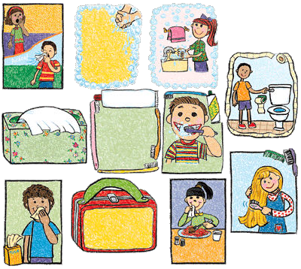
KİŞİSEL HİJYEN:
Bireyin vücudunu temiz ve sağlıklı tutmak için yaptığı tüm uygulamalardır.
- Kişisel hijyen, el yıkama, saç temizliği, ağız ve diş temizliği, çamaşır temizliği gibi konuları kapsar.

Slide 7
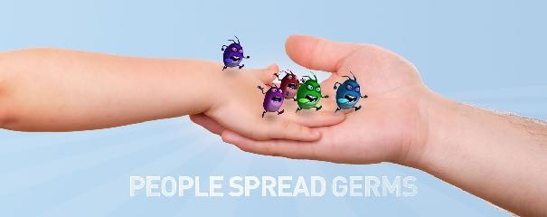
Kişi tüm dış ortam kirleticilerinin sürekli etkisi altındadır.
İster istemez elimizle dış ortamdaki bir çok kirletici etmene dokunuruz ve mikroplar ellerimize bulaşır. Ellerimizi ağzımıza götürdüğümüzde ise mikropların vücudumuza girmesine sebep oluruz.

Slide 8
İnsan derisi bir dereceye kadar dışarıdan gelen kirleticilere karşı koruyucu bir engel oluşturmaktadır.
Deri bütün bir organdır. Koruyuculuğu sağlığıyla yakından ilişkilidir.
Derideki çatlaklar, yaralar bir takım hastalık etkenlerinin kolayca vücuda girmesine neden olabilir.

Slide 9
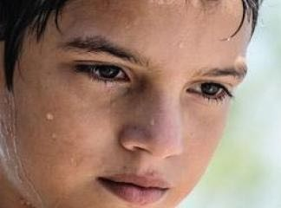
Ergenlik çağında vücutta değişiklikler olur;
Ter bezleri daha etkindir ve daha fazla terleme olur.
İnsanlar sıcak ortamlarda, sinirlendiklerinde daha fazla terler.

Slide 10
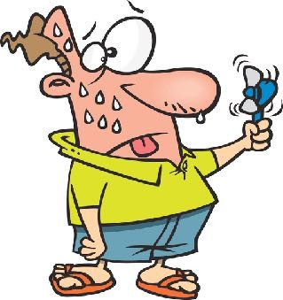
Normalde ter kokusuzdur.
Vücut gözeneklerinden çıktıktan birkaç saniye sonra vücudun dış yüzeyindeki bakterilerce parçalanır.
Bu parçalanma sonucunda giderek artan kötü kokulu maddeler ortaya çıkar.
*Bu durumda sık duş almalı ve koltuk altlarımızı temiz tutmalıyız.

Slide 11
Temizlik sadece kirlilik belirtilerinin ortaya çıktığı durumlarda yapılması gereken bir uygulama olarak ele alınmamalıdır.
Bazı temizlik uygulamaları sürekli ve düzenli olarak yapılmak zorundadır.
-Sabah kalkıldığında yüzlerin yıkanması,
-Dişlerin fırçalanması,
-Düzenli banyo yapılması,
-El ve ayak tırnaklarının kesilmesi,
-iç çamaşırı değiştirilmesi vb.

Slide 12
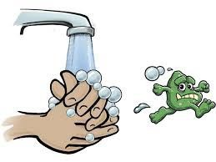
El ve Tırnak Temizliği ve Bakımı
Günlük yaşamda elimiz sürekli kirlenir. Yüzümüze, saçlarımıza tozlar konabilir. Kirli yüzeylere temas edebiliriz.
Sağlıklı kalmak ve çevresel kirleticilerden korunabilmek için el yıkama en önemli uygulamalardan biridir.

Slide 13
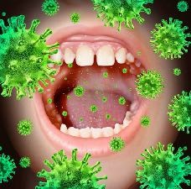
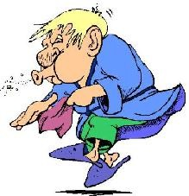
Ellerimizi değişik kirleticilere değdirerek aldığımız, öksürerek ve hapşırarak bulaştırdığımız mikroplar, ellerimizi yıkamazsak çok hızlı çoğalırlar.
Bu mikroplar dokunduğumuz yiyeceklere, gözlerimize, burnumuza ve ağzımıza kolayca bulaşırlar.

Slide 14
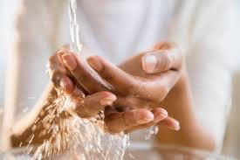
Vücuda giren mikroplar kolayca çoğalarak birçok hastalığın ortaya çıkmasına yol açabilirler.
El yıkama bir toplumu önemli hastalıkların çoğundan korur.
Bu nedenle;
Yiyecek hazırlamadan önce,
Tuvalet gereksiniminin giderilmesinden sonra, Buruna dokunulduğunda,
Hayvanlara dokunulduğunda, Hapşırıp, öksürdükten sonra,
Kimyasallarla, elleri kirleten işlerle, boyalarla uğraşıldığında, Çöp ve atıklara dokunulduğunda,
Eller sabunlu suyla yıkanmalıdır.

Slide 15
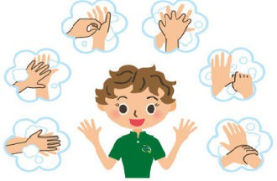
Eller yıkanırken ;
Yeterli su ve sabun kullanılmalı,
Eller en az on saniye iyice ovuşturulmalı, parmak araları ovulmalı,
Tırnak altları iyice temizlenmelidir.
Yüzük ve takılar mutlaka çıkarılmalı, Sıvı sabun kullanılmalı,
Sabun temizliğine mutlaka dikkat edilmeli, Eller durulandıktan sonra kağıt havlu kullanılmalıdır.

Slide 16
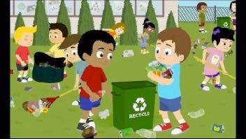
ÇEVRE TEMİZLİĞİ- OKUL HİJYENİ
Başta kendi sağlığımız olmak üzere başkalarının sağlığını korumanın en önemli aracı temizliktir. Bu söz sadece beden temizliğini değil; çevrenin temizliğini, kullandığımız her şeyi ve her ortamı temiz bırakmanın önemini de ortaya koymaktadır.

Slide 17
OKUL SAĞLIĞI HİJYENİ KONUSUNDA UYULMASI GEREKEN KURALLAR
Okul tuvaleti kullanımı
Tuvalete girmeden önce ve girdikten sonra eller yıkanmalıdır.
Okul tuvaletlerinde yerlerde su olabilir, kaygan zemine dikkat edilmelidir.
Lavobada ellerinizi yıkadıktan sonra musluk peçete ile kapanmalıdır.
Lavoba çevresine kıyafetlerinizin değmemesine özen göstermelisiniz.
Tuvaletlerin iç ve dış ortamında kapaklı çöp kovaları bulunmaktadır ve çöplerinizi mutlaka kovanın içine atmalısınız.
Her lavabo başında sabunluk bulunmaktadır, sabunun bitmesi durumunda kat personeline bildirmelisiniz.
Tuvaletlerin iç kısmında tuvalet kağıdı, dış kısmında kağıt havlu bulunmaktadır. İhtiyacınız kadarını kullandıktan sonra çöpün içine atmalısınız.
Tuvalet ihtiyacınızı giderdikten sonra mutlaka sifonu çekmelisiniz.

Slide 18
Sınıf, Koridor ve idari bölümlerin kullanımı
Her sınıf ve koridorda kapalı çöp kovaları bulunmaktadır, çöplerimizi bu çöplerin içine atmalısınız.
Teneffüs saatlerinde sınıﬂarınızı açıp havalandırmalısınız.
Sınıﬂar okul personelimiz tarafından her gün temizlenmektedir, bu temiz alanı kirletmemeye özen gösterilmelidır.
Sınıf içindeki portmantoların içerisine kıyafetler koyulduktan sonra kapağı mutlaka kapalı durmalıdır.
Koridorlarda bulunan şahsi dolaplarınız düzenli olmalı ve kapakları kapalı durmalıdır.
Okul bahçesinde belirli köşelerde çöp kovaları bulunmaktadır, çöplerinizi mutlaka çöp kovalarının içine atmalısınız.
Okul bahçesinde bulunan yeşil alanların ve çardakların temizliğine özen göstermelisiniz.
Sahaların içi ve etrafının temizliğine özen göstermeli ve etrafındaki tellere çok fazla yaklaşmamalısınız.
Spor salonu, kantin, yemekhane, idari odalar ve revir kullanım sonrasında temiz bırakılmalıdır.
ALİ DURMAZ ORTAOKULU SİZLERİN OKULUDUR,TEMİZLİĞİ VE DÜZENİ EN ÇOK SİZ ÖĞRENCİLERİN SORUMLULUĞUDUR, OKULUMUZU TEMİZ TUTMALI VE ÖZEN GÖSTERMELİSİNİZ.

Slide 19
Kirletilmiş çevreyi temizlemek zordur.
Kirletmemek ve korumak daha
kolaydır.
TEŞEKKÜRLER

